Slide 1
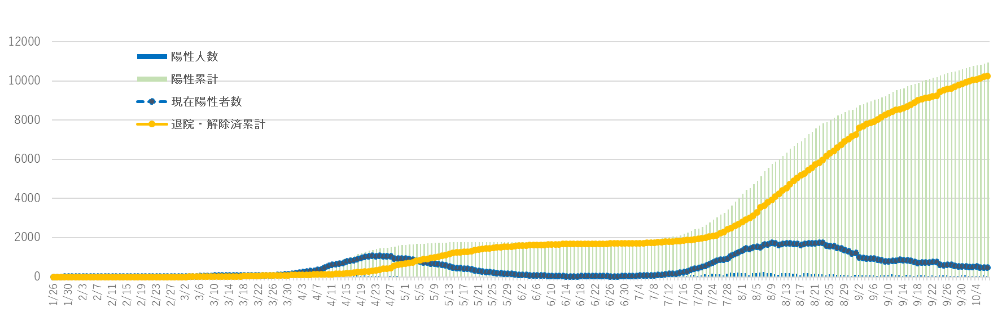
新型コロナウイルスの府内発生状況①（10月7日時点）
資料１－１
＜大阪府内の検査陽性者の状況＞
＜新型コロナウイルスの発生状況等＞
10,950
10,266
463
51

Slide 2
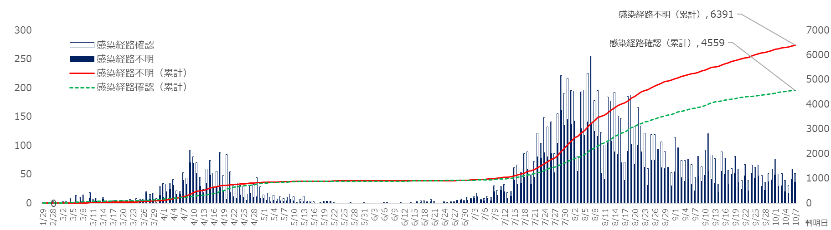
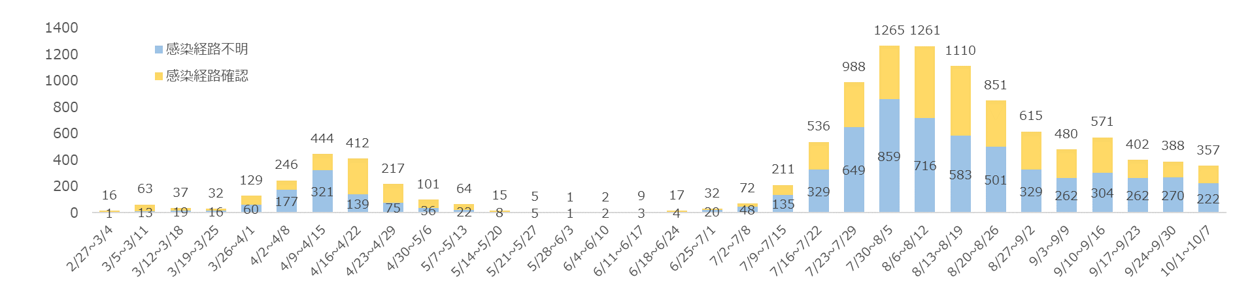
新型コロナウイルスの府内発生状況②（10月7日時点）
＜陽性者数の推移＞
＜７日間ごとの新規陽性者数の推移＞

Slide 3
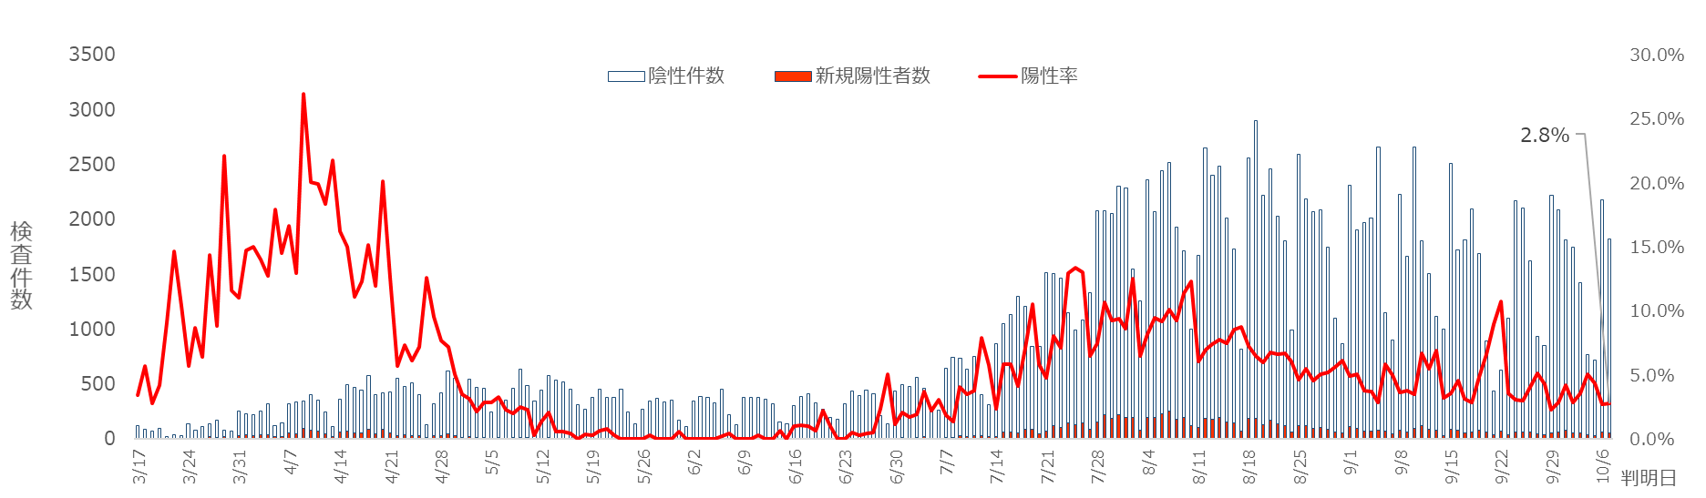
新型コロナウイルスの府内発生状況③（10月7日時点）
＜検査件数（陰性確認除く）と陽性率の推移＞

Slide 4
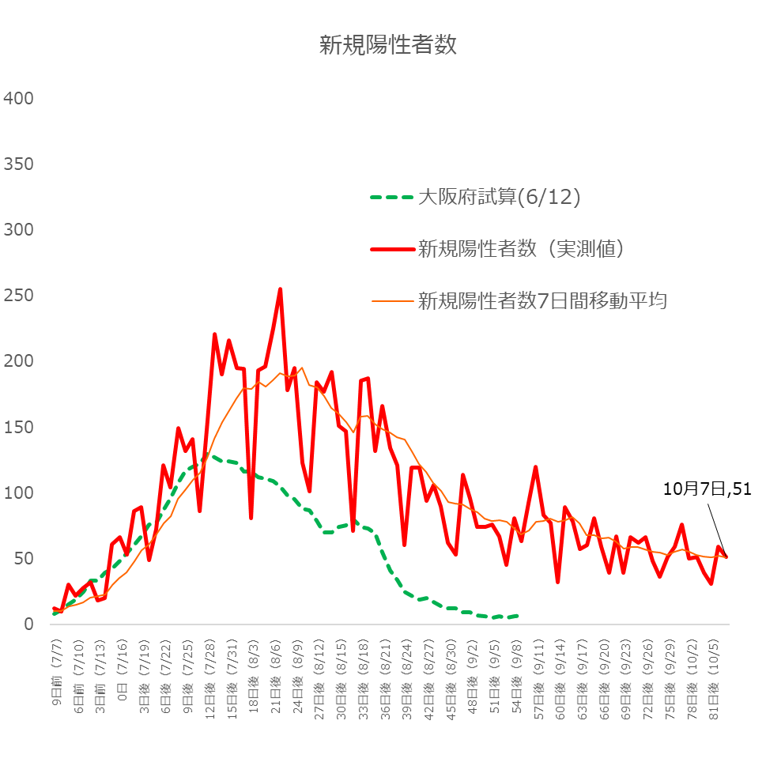
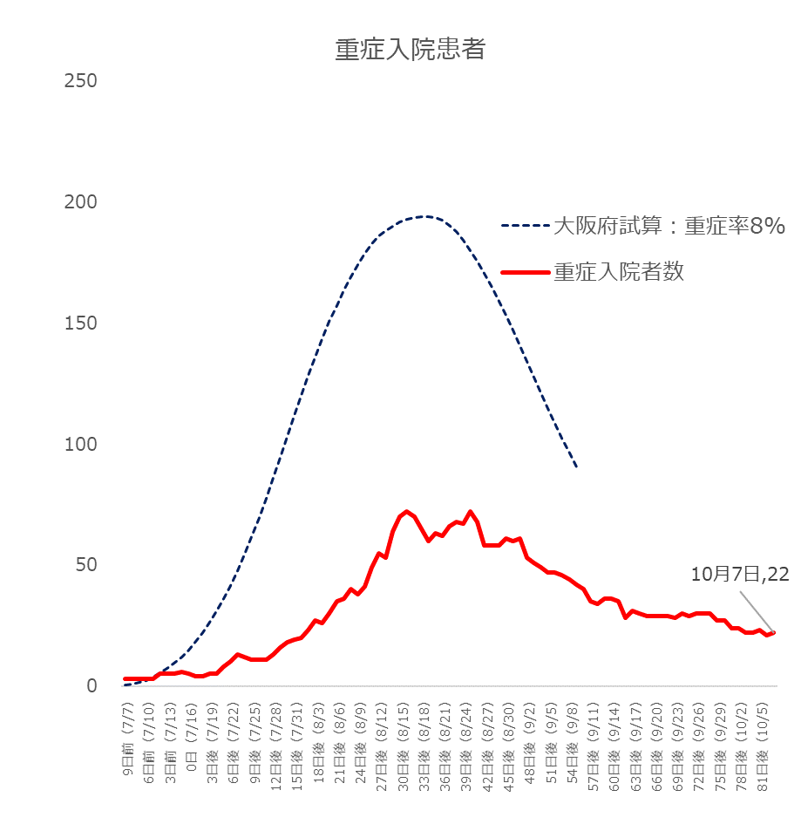
入院・療養状況 大阪府が試算した数値との比較①
確保病床数：215床

Slide 5
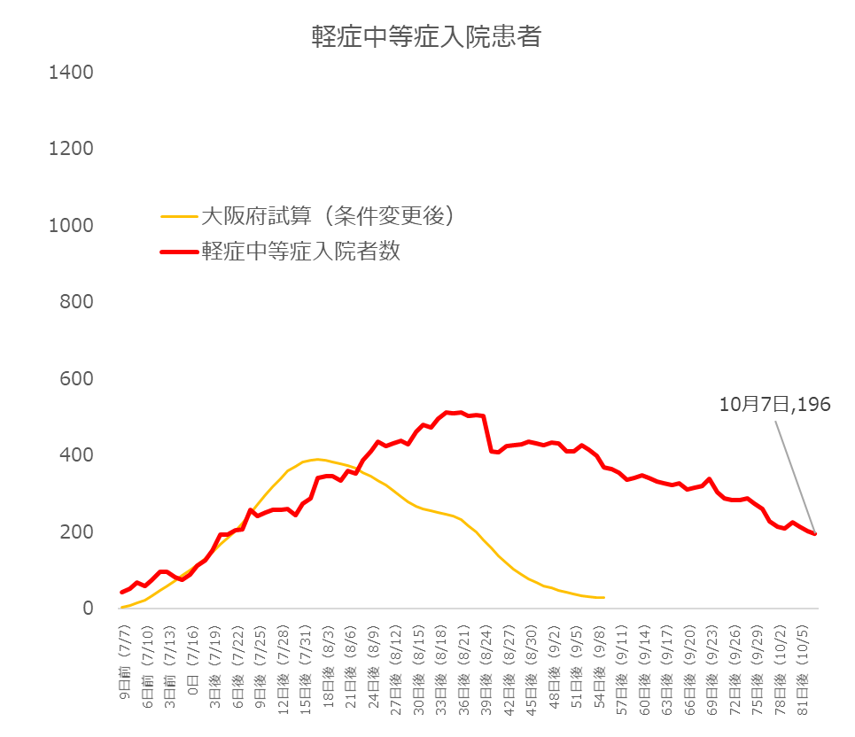
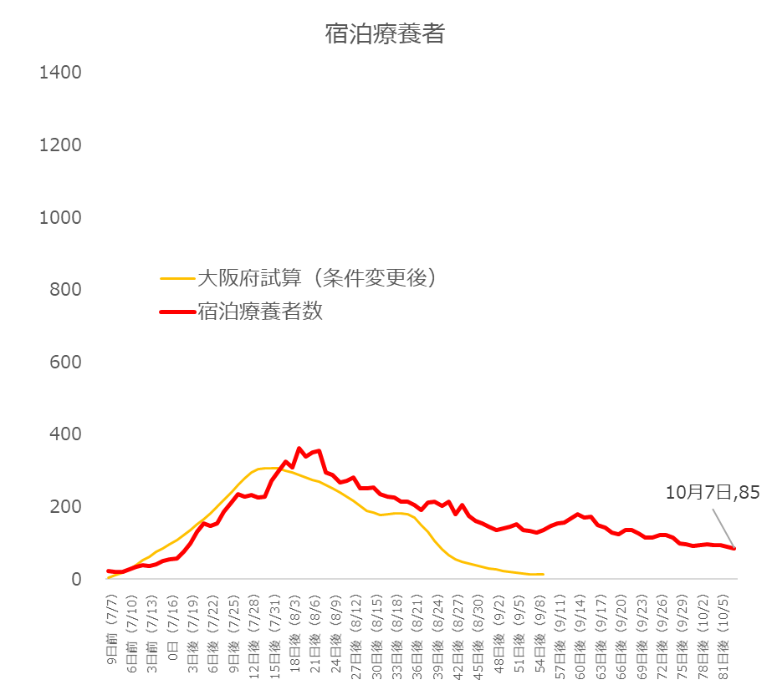
入院・療養状況 大阪府が試算した数値との比較②
確保部屋数：1,400床
確保部屋数：1,015室
【大阪府試算に関する補足】
○軽症中等症入院患者及び宿泊療養者の「条件変更後」は、6月12日府専門家会議で提示した患者の療養期間から、6月14日から7月21日までに判明した患者の退院・解除までの日数に条件を
変更したもの

Slide 6
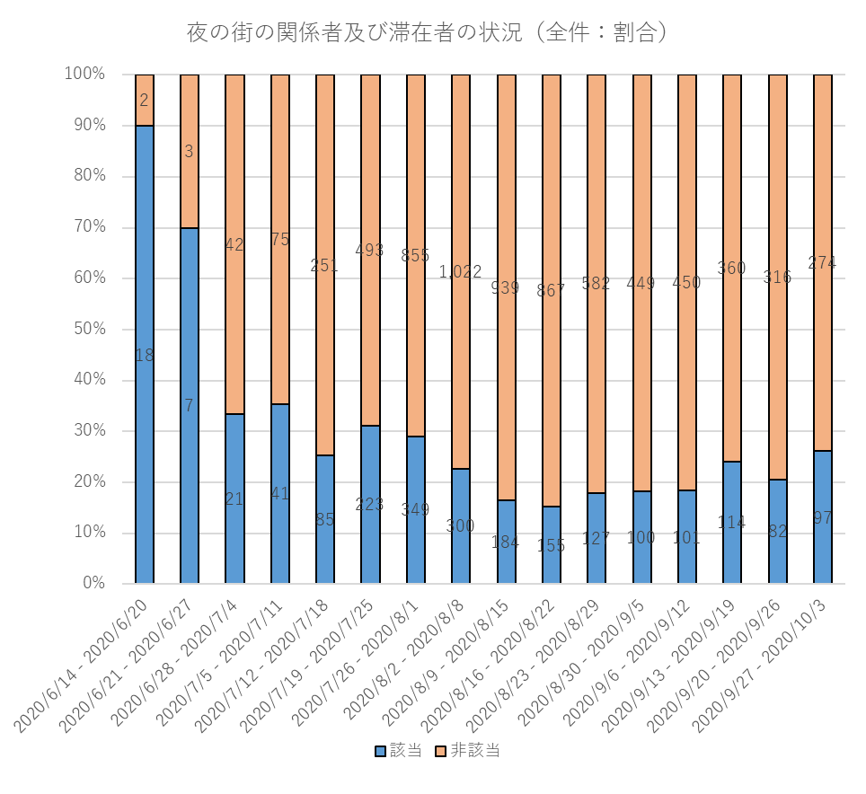
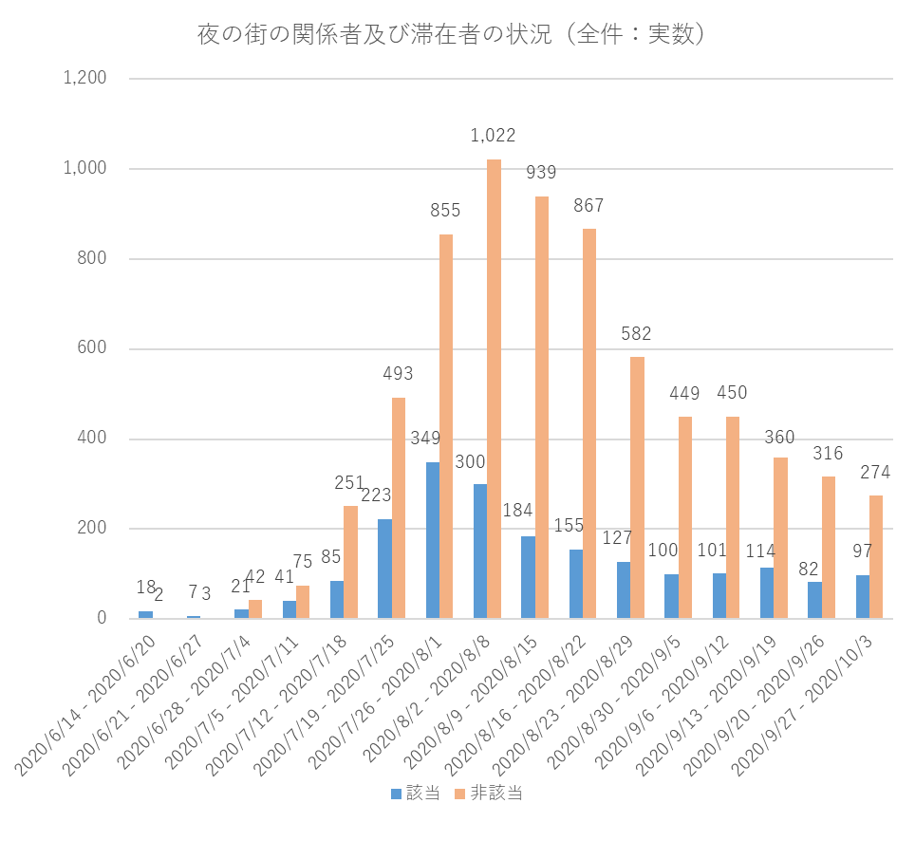
夜の街の関係者及び滞在者の状況（陽性者全体における該当者）
（ 6月14日以降10月3日までに判明した8,984事例の状況）

Slide 7
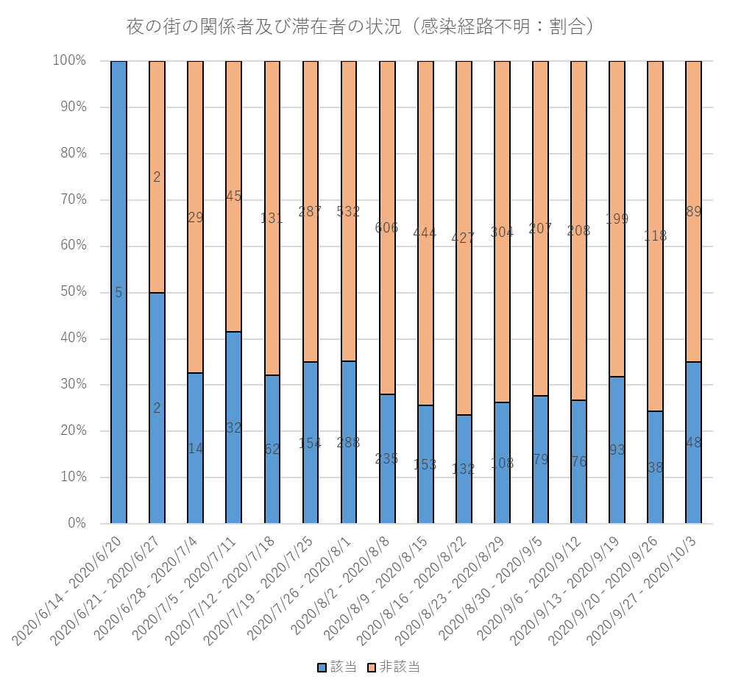
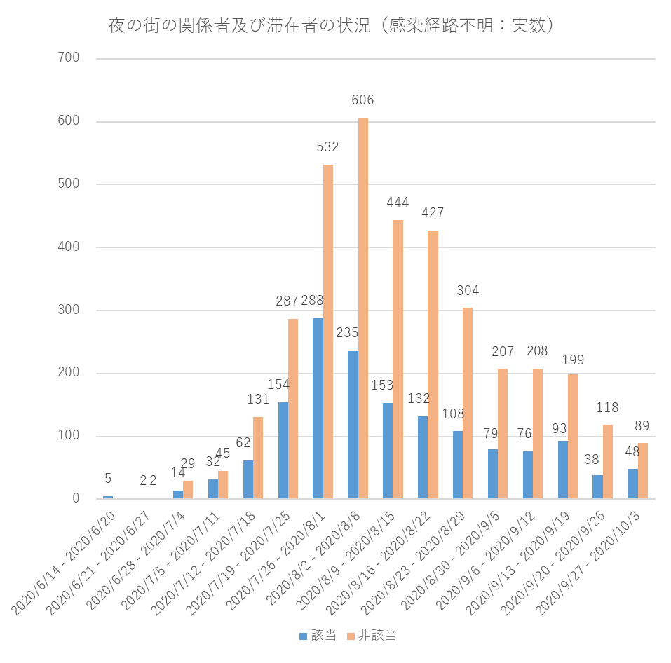
夜の街の関係者及び滞在者の状況（感染経路不明者における該当者）
（ 6月14日以降10月３日までに判明した感染経路不明者5,147事例の状況）

Slide 8
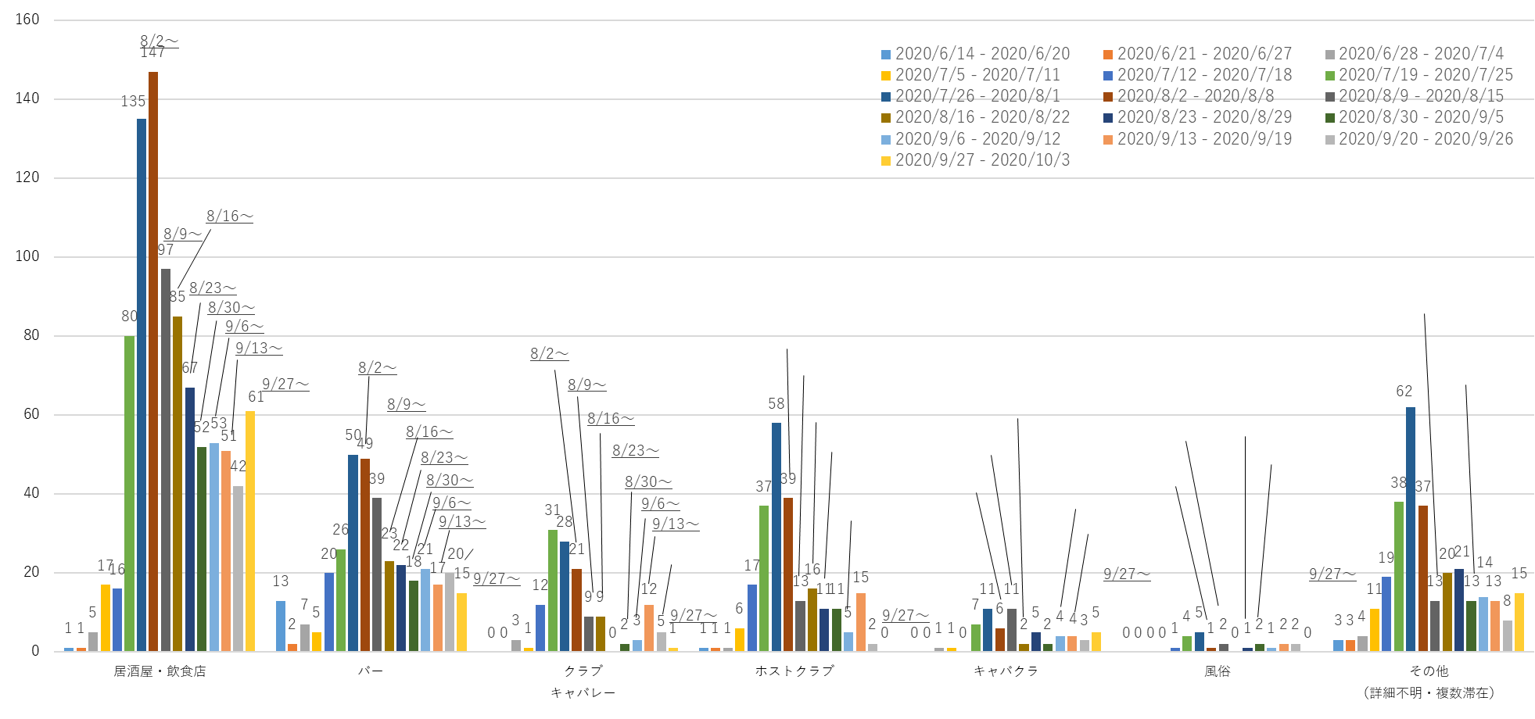
夜の街の滞在分類別の状況
（ 6月14日以降10月3日までに判明した2,004事例の状況）
8/2～
8/9～
8/2～
8/16～
8/9～
8/23～
9/20～
8/30～
8/16～
8/16～
8/16～
9/6～
8/9～
8/23～
9/13～
8/23～
8/9～
8/23～
8/30～
9/20～
8/30～
8/2～
8/30～
8/2～
9/6～
9/6～
9/6～
9/13～
9/20～
9/13～
9/13～
9/20～
9/20～
9/20～
9/27～
9/20～

Slide 9
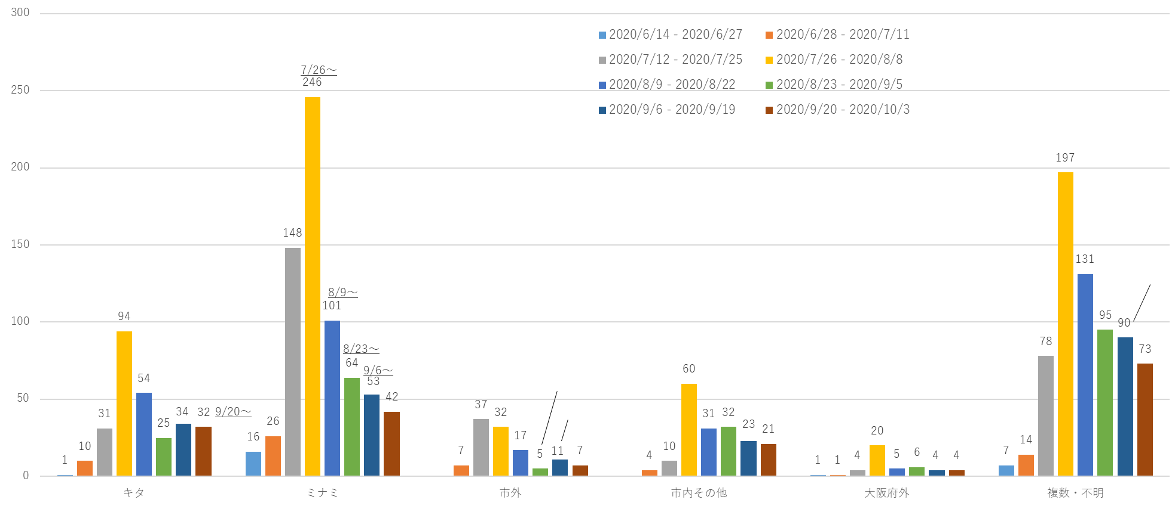
夜の街の滞在エリア別の状況
（ 6月14日以降10月３日までに判明した2,004事例の状況）
7/26～
8/9～
9/6～
7/26～
8/23～
8/23～
8/23～
9/20～
8/9～
7/26～
9/20～
7/26～
8/23～
8/23～
9/6～
8/9～
9/6～
8/9～
9/6～
9/20～
7/26～
9/6～
9/20～
8/9～
9/20～

Slide 10
大阪の新規感染者数の推移 （10月7日時点）
【参考】大阪府新型コロナウイルス対策本部専門家会議中野オブザーバー（大阪大学核物理研究センター教授）による新規感染者数の推移
新規感染者
8/5頃
実線：新規感染者数予測
点 ：新規感染者数実績
点線：個別の感染流行曲線
6/24
7/14
8/3
8/23
9/12
10/2
10/22

